Slide 1


Workflow Collaboratif pour la Création de Ressources Pédagogiques en Développement Mobile (IA & DevOps)
Ce workflow structuré favorise une collaboration efficace entre les enseignants. Il optimise l'utilisation des outils IA et DevOps pour créer des ressources pédagogiques de qualité. L'objectif est de moderniser et d'améliorer l'enseignement du développement mobile.
by mehdi mtir

Slide 2
Pourquoi un Workflow Collaboratif ?
Défis actuels
Avantages
Ressources disparates
Qualité accrue
Manque d'uniformité
Cohérence pédagogique
Gain de temps
Un workflow collaboratif surmonte les défis actuels. Il assure une qualité accrue et une cohérence pédagogique. Cela permet de gagner du temps et de réduire les efforts redondants. L'uniformisation des supports de cours sur React Native est un exemple concret.

Slide 3

Étape 1 : Définition des Objectifs et des Rôles
1
Objectifs d'apprentissage
2
Ressources à créer
3
Attribution des rôles
Identifier les ressources nécessaires.
Définir les responsabilités de chacun.
Clarifier les objectifs du cours.
Cette étape clé consiste à clarifier les objectifs. Il faut identifier les ressources à créer et attribuer les rôles. Par exemple, Prof. Dupont responsable des tutos Android, Prof. Martin des exos iOS.

Slide 4
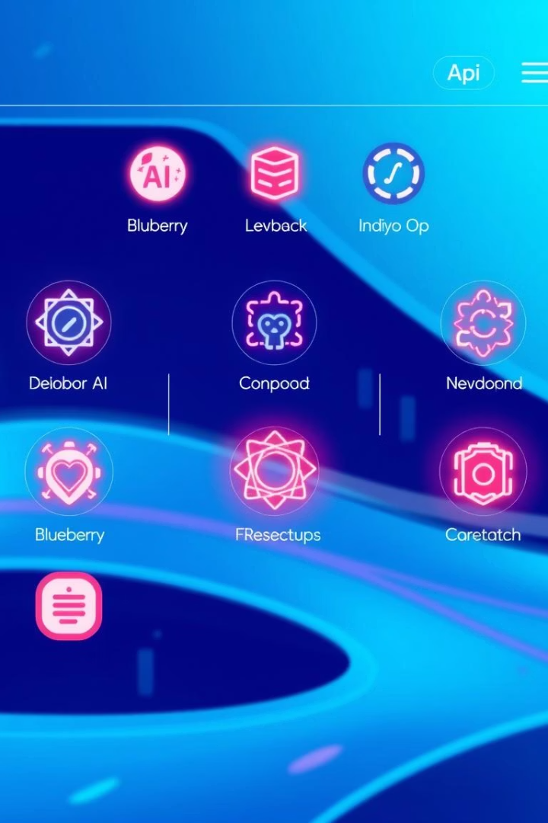



Étape 2 : Choix des Outils IA et DevOps
Outils IA
Outils DevOps
Plateforme collaborative
Il est essentiel de choisir les bons outils. Les outils IA incluent GPT-3 et BERT. Les outils DevOps comprennent Git et Jenkins. Google Workspace facilite la collaboration. Copilot peut générer des fragments de code.

Slide 5
Étape 3 : Création du Référentiel de Ressources
1
Structure du référentiel
2
Conventions de nommage
3
Modèles de documents
Le référentiel doit être bien structuré. Définir les dossiers par module et les types de ressources. Les conventions de nommage des fichiers doivent être claires. Utilisez des modèles de documents pour assurer l'uniformité. Un dépôt Git centralisé est idéal.

Slide 6



Étape 4 : Intégration Continue et Tests Automatisés
2
Tests automatisés
Configuration de pipelines CI/CD
1
Notifications
3
Configurez des pipelines CI/CD pour valider les modifications. Automatisez les tests des exemples de code et des exercices. Mettez en place des notifications en cas d'erreurs. Jenkins vérifie que le code compile et que les tests unitaires passent.

Slide 7




Étape 5 : Processus de Relecture et de Validation
Soumission
Relecture par les pairs
Commentaires
Le workflow de validation comprend la soumission, la relecture par les pairs et les commentaires. Utilisez les outils de suivi des modifications. Définissez des critères de validation clairs. La validation est effectuée par le responsable du module.

Slide 8

Étape 6 : Publication et Diffusion des Ressources
Plateforme de diffusion
Accessibilité
Suivi de l'utilisation
LMS, site web du cours
Normes WCAG
Analytics
La diffusion se fait via une plateforme dédiée. Assurez l'accessibilité pour les personnes handicapées. Suivez l'utilisation des ressources avec des outils d'analytics. L'intégration avec Moodle facilite l'accès aux supports.

Slide 9
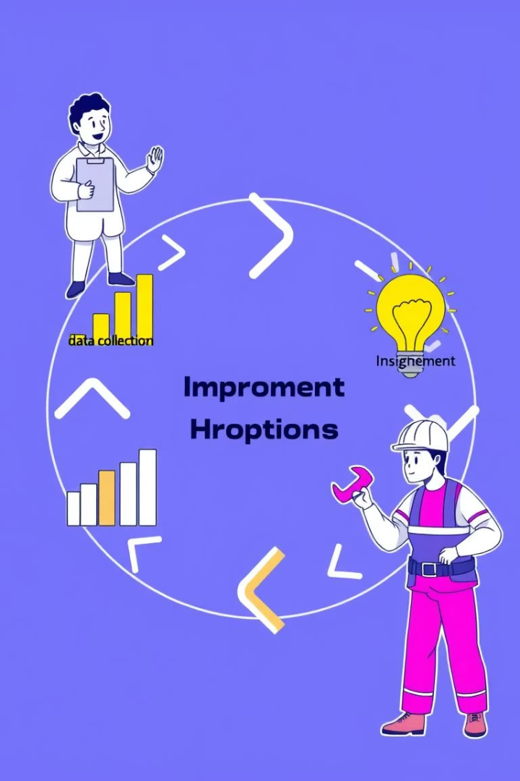
Étape 7 : Amélioration Continue et Rétroaction
1
Collecte des commentaires
2
Analyse des données
3
Mises à jour régulières
Collectez les commentaires des étudiants. Analysez les données d'utilisation. Mettez à jour régulièrement les ressources en fonction des retours. Organisez une session de rétrospective semestrielle.

Slide 10



Conclusion : Bénéfices et Perspectives
1
Collaboration renforcée
2
Qualité accrue
3
Gain de temps
Ce workflow apporte de nombreux bénéfices. Il renforce la collaboration et améliore la qualité. De plus, il permet un gain de temps significatif. Les prochaines étapes incluent l'automatisation de la traduction et la création de MOOCs.

